Slide 1






CHÀO MỪNG QUÝ THẦY CÔ VỀ DỰ GIỜ
MÔN:ĐẠO ĐỨC - LỚP 1B
Đào Thị Lan
TRƯỜNG TIỂU HỌC NAM HƯNG

Slide 2
Khởi động
Bài hát: EM NGOAN HƠN BÚP BÊ

Slide 5
Bài 15
Gọn gàng, ngăn nắp

Slide 6
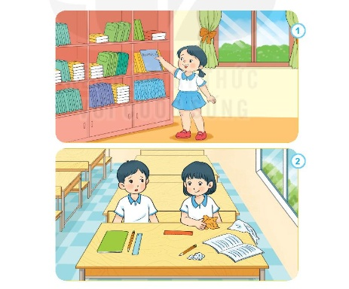
Khám phá
Bạn nào trong tranh đã thể hiện sự gọn gàng, ngăn nắp? Vì sao phải gọn gang, ngăn nắp?

Slide 7
Khám phá
Em cần làm gì để sách vở, đồ dung luôn gọn gàng, ngăn nắp?

Slide 8
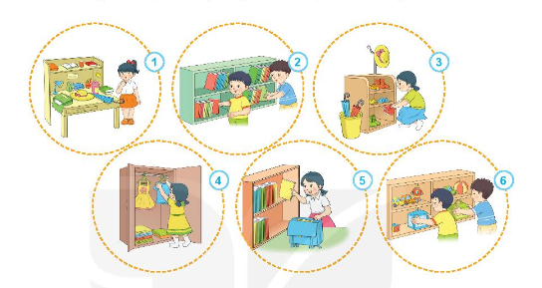
Luyện tập
Em đồng tình hoặc không đồng tình với việc làm của bạn nào? Vì sao ?

Slide 9
Luyện tập
Hãy chia sẻ với các bạn cách em sắp xếp đồ dung cá nhân của mình gọn gàng, ngăn nắp.

Slide 10
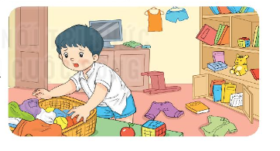
Vận dụng
Em hãy đưa ra lời khuyên cho bạn.

Slide 11

Vận dụng
Em cùng bạn rèn luyện thói quen gọn gàng, ngăn nắp.
Đồ dùng, sách vở, đồ chơi,
Để cho ngăn nắp, đúng nơi, dễ tìm.

Slide 12




…
********
* * * * *

